Slide 1
Тема 9:
Формирование всесторонне развитой личности - главная цель национального воспитания.

Slide 2
План:
1. Неразрывная связь национальной идеи и национально – духовных ценностей.
2. Признание общечеловеческих ценностей и национальных особенностей в национальной идее.
3. Отношение к национально – духовным ценностям в условиях рыночной экономики
4. Понятие общечеловеческих ценностей и принципов.

Slide 3
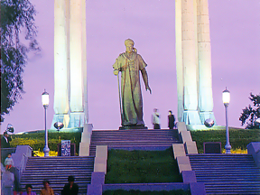
Неразрывная связь национальной идеи и национально – духовных ценностей
В конкретное сообщество (группу) люди, как правило, объединяются на основе общих признаков и интересов (в обыденной речи под «интересом» подразумевают увлечения, хобби).
Признаки объединения могут быть самыми разными: пол, возраст, гражданство, национальность, уровень дохода и образование, профессия, здоровье, предмету увлечения и т. д. Если объединение характеризуется общими признаками, то его участники имеют общие интересы.

Slide 4
В качестве стержневой идеи для нового государства – Республики Узбекистан была сформулирована идея перехода к рыночной экономике «с человеческим лицом», с социально гармонизированными рыночными отношениями. Переход к рынку не был самоцелью, рынок не панацея, некоторые его черты удалось с самого начала скорректировать в сторону меньшей поляризации уровней жизни. Среди предлагаемых идей большинство носило дакларативно-популистический характер не без националистического привкуса.
В Центральной Азии с толерантной ментальностью ее народов это не нашло отклика. Трудности начала 90-х годов оживили настроения неверия в свои силы, подогреваемые пессимистическими прогнозами из бывшего союзного Центра о неготовности республик самостоятельно решать свои проблемы. Ясно читался намек «идти на поклон» за помощью, да еще к тем, кто насаждал у себя «дикий рынок» с волной заказных убийств при переделе государственной собственности и расстреливал парламент из танков. Президент первым предложил сплотить узбекистанцев идеей создания полноценной, в меру самодостаточной экономики на основе большого человеческого потенциала и уникальных природных богатств.

Slide 5
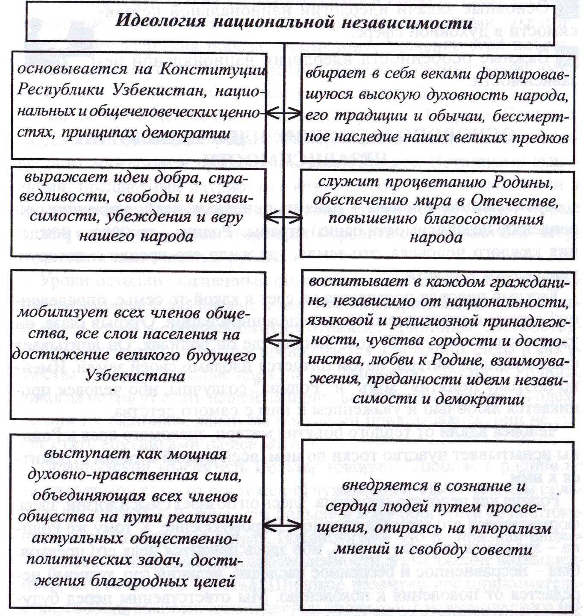

Slide 6
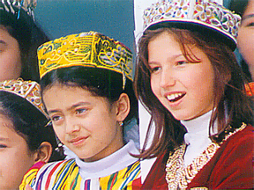
В основу новой идеологии легли три равных постулата:
- народ должен получит право самостоятельно распоряжаться национальными природными богатствами;
- строить самостоятельную политику на международном уровне;
- самостоятельно определять пути развития национальной культуры и модели экономического строительства.
Идея национальной независимости – та интеллектуально-нравственная сила, тот локомотив, который успешно потянул всю громаду реформ. Стремление к независимости от внешнего давления является организующим началом для консолидации всех патриотически мыслящих людей.
Независимость-первая ступень самостоятельности, а самостоятельность это возможность решать и выбирать, неся полную ответственность за свой выбор. Свобода и ответственность относятся к этическим категориям.

Slide 7
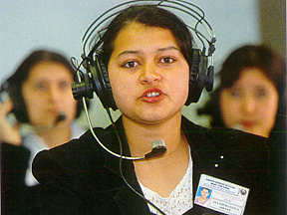
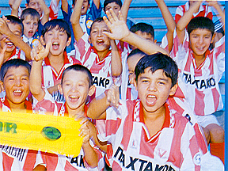
Идеология не распространяется сама по себе; ее популяризация это целенаправленная деятельность в отличие от общественной морали, которая формируется во многом стихийно. Общественные идеологические институты используют для усиления своей аргументации категории этики. Например, такую категорию как «патриотизм»
Патриотизм-чувство преданности своему отчеству, месту где произошла социализация личности. Патриотизм- это любовь не к общественной системе, а к родине (хотя и древние греки и римляне, как и некоторые другие народы в поздние века гордились именно законами своих отечеств, своими свободами и гражданским достоинством). Патриотизм-это социально воспитуемые чувство.

Slide 8

Признание общечеловеческих ценностей и национальных особенностей в национальной идее.
Приоритетным направлением стратегии государства на настоящем этапе являются демократизация и обновление общества, реформирование и модернизация страны.
В рамках последовательной реализации этой стратегии огромное внимание уделяется воспитанию всесторонне развитой личности. Особый упор в этом направлении делается на воспитание молодежи на примерах гуманизма, высокой нравственности и духовных ценностей.

Slide 9
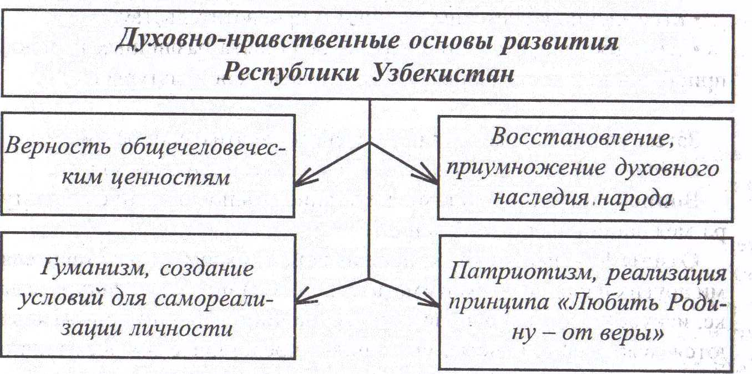

Slide 10
О направлении в воспитании молодежи на примерах гуманизма, высокой нравственности и духовных ценностей шла заинтересованная дискуссия на состоявшейся конференции "Демократизация, реформирование общества и воспитание молодежи в духе национальных и общечеловеческих ценностей", организованной Комитетом Сената по вопросам науки, образования, культуры и спорта совместно с Республиканским центром "Маънавият ва маърифат" и Центральным советом общественного движения молодежи Узбекистана "Камолот".
На конференции особо отмечалась взаимосвязь достижения великих целей и благородных устремлений по обновлению общества, эффективности реформ, осуществляемых в стране во имя прогресса и будущего, с воспитанием образованных, духовно развитых людей, глубоко осознавших национальные и общечеловеческие ценности, всесторонне освоивших демократические принципы и основы гражданского общества, способных гармонично сочетать личные и общенациональные интересы.

Slide 11
Отношение к национально – духовным ценностям в условиях рыночной экономики.
Выбор собственного пути перехода к рынку в определяющей мере исходит из всестороннего учета национально-исторического уклада жизни населения, образа мышления, народных традиций и обычаев. Народу Узбекистана исторически присуща общинная форма социальной самоорганизации, корнями уходящая в традиционный уклад жизни. Он проявляется не только в приоритете интересов семьи, приверженности к общинному характеру жизнедеятельности населения, бережном сохранении и укреплении института махалли, но накладывает отпечаток на всю социальную структуру общества.
Саму республику можно рассматривать как некую общину, как большую семью, где нельзя зажиточно и достойно жить без взаимного уважения и прочного порядка, без строгого исполнения своих обязанностей и взаимной заботы. То есть как систему неформальных социальных связей, проникнутую духом общенациональной солидарности.

Slide 12
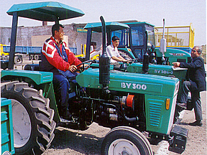
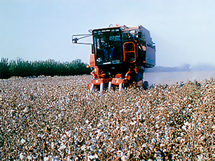
Необходимо учитывать и особенность этнопсихологических стандартов, присущих национальной ментальности народа Узбекистана, которая на уровне общественного сознания проявляется в осторожном отношении людей к нововведениям, радикальным преобразованиям, приводящим к изменению системы ценностей, демонтирующим устоявшиеся нормы, правила и стереотипы их поведения.
Свой отпечаток на интересы и образ жизни накладывает традиционное стремление коренного населения поближе быть к земле, иметь приусадебное хозяйство при собственном доме. Этому образу жизни свойственны собственные нормы семейно-бытовых отношений, навыки в трудовой деятельности, свои жизненные ценности.

Slide 13
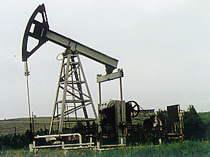

Есть все основания утверждать — у Узбекистана великое будущее. Республика обладает всем: природными богатствами, плодородными землями, мощным экономическим и научно-техническим, интеллектуальным и духовным потенциалом. А главное, на этой земле живет трудолюбивый и талантливый народ.

Slide 14
Построение в Узбекистане собственной модели перехода к
рынку осуществляется не с “нулевой отметки”. На Востоке люди
торговали с незапамятных времен. Поэтому имеется и свой
исторический опыт развития в условиях рынка. Причем, это
довольно длительный период, при котором взаимодействовали старые патриархально-феодальные отношения с нарождавшимися рыночными. Несмотря на то, что уровень зрелости тех рыночных отношений был низок, но и они оставили глубокий след и даже в жестких условиях планово-централизованной экономики не были вытравлены.
Свой путь перехода к рынку — это во многом и возрождение на качественно новой основе хозяйственных традиций и обычаев, освобождение от догматических пут и цивилизованное развитие у населения рыночного экономического мышления и психологии.

Slide 15
Понятие общечеловеческих ценностей и принципов.
Развитие человека продолжается уже не одну тысячу лет, и нет никаких оснований считать современного человека более интел-лектуальным, чем были его далекие предки. То есть физиологически мозг человека за последние несколько тысяч лет сложнее не стал. И в то же время несомненен успех человеческой цивилизации в общественной организации, что привело к созданию общественных структур обще планетарного масштаба.
Особенностью исследования развития общечеловеческих ценностей следует признать то, что каждый из людей способен проверить все излагаемые принципы на примере развития собственной личности. Как в период внутриутробного развития младенец, как бы повторяет всю эволюцию вида, так и после рождения человек, развиваясь, осваивая обычаи и традиции своего народа и своей семьи, ускоренно проходит всю историю своего народа.

Slide 16

Необходимость особого внимания к СПИДу и проблемам наркомании
ВИЧ — сокращенное название Вируса Иммунодефицита Человека, который передается определенными путями и в отличие от других вирусов, он поражает иммунную систему человека, делая тем самым организм беззащитным перед болезнями и инфекциями. Заболевание, вызываемое ВИЧ, называется ВИЧ-инфекцией. ВИЧ-инфекция начинается с момента заражения (инфицирования) ВИЧ и продолжается много лет до самой смерти человека.

Slide 17

Наркотик (от греч. narkotikos- усыпляющий) - это яд или вещество, которое способно вызвать при его употреблении эйфоризирующее, снотворное, болеутоляющее или возбуждающее действие. Кроме того, в литературе, посвященной проблеме наркомании, встречается точка зрения, что наркотик- это вещество, удовлетворяющее 3 критериям:
* Медицинский критерий - это вещество оказывает специфическое (седативное, стимулирующее, галлюциногенное и др.) влияние на центральную нервную систему;
* Социальный критерий - немедицинское употребление вещества имеет большие масштабы, и последствия этого приобретают социальную значимость;
* Юридический критерий - данное вещество признано законодательством наркотическим.

Slide 18
Признание авторитета закона, прав и свобод человека.
Религиозная толерантность, изучение передового опыта и культуры других народов
Основой и целью всех наших реформ в области экономики, политики является человек. Именно поэтому дело образования, дело воспитания нового поколения, способного осуществить идею национального возрождения, будет оставаться делом государства, одной из самых приоритетных его задач.
Выход на мировой рынок, темпы научно-технического прогресса требуют установления тесной взаимосвязи всех звеньев народного образования, комплексного решения задач воспитания, образования, политической и профессиональной подготовки.
Эффективное решение социально-экономических проблем создает материальные гарантии реализации прав человека.

Slide 19
  Сегодня в Узбекистане надежно защищены законом неотъемлемые права человека и гражданина: свобода слова, убеждений, права на свободный выбор работы, профессии, на получение образования и т. д. В это трудное время, когда на территории сопредельных государств идет война, гибнут люди, множится число обездоленных, в Узбекистане обеспечено право человека на жизнь, мирное существование.
  Идея защиты прав человека должна постоянно присутствовать в деятельности Олий Мажлиса. Каждый закон, независимо от сферы действия, в ходе его разработки и принятия должен рассматриваться с учетом его соответствия основным, неотъемлемым правам человека. Следуя этому принципу, мы создадим по-настоящему правовое, справедливое государство. Этим принципом должен руководствоваться Конституционный суд, который нам предстоит сформировать в ближайшее время. Этому принципу должны следовать судебные, правоохранительные органы и, конечно, государственный аппарат.

Slide 20
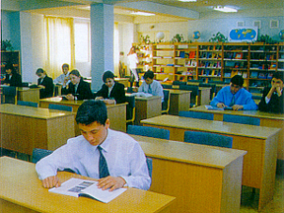
Стремление нации к самосохранению, к движению по собственному пути развития.
Граждане Узбекистана отчетливо осознают, что главным приоритетом осуществляемых в стране реформ являются интересы человека, обеспечение в полном объеме всех демократических принципов и норм. Как подчеркивали зарубежные участники конференции, все это – приметы подлинной демократии. Накопленный в Узбекистане опыт строительства демократического правового государства требует изучения и может быть использован в других странах.
Демократия не может быть «экспортным товаром», в этом случае само понятие демократии и ее основные принципы дискредитируются. Устойчивое демократическое развитие достигается лишь тогда, когда страна сама определяет свой путь с учетом традиций, духовных ценностей и менталитета народа, когда сотрудничество между разными государствами строится на принципах равноправного диалога и взаимовыгодных отношений.

